Slide 1


KTDS
MS AI 역량강화 교육
AI 기반 RFP 분석 Agent
전략개발팀 | 신아림 선임

Slide 2

KTDS
TABLE OF CONTENTS
01
문제에서 찾은 기회
02
솔루션의 등장
03
구성요소
04
파이프라인
05
기술적 특징
06
향후 확장 아이디어

Slide 3








KTDS
문제에서 찾은 기회
CHAPTER 01
높은 인력 의존도
프로젝트 재활용의 어려움
비용 산정의 어려움
수십 ~ 수백 페이지에 달하는 RFP 문서
인력 중심의 분석
→ 많은 시간 소요
→ 사람마다 해석 편차 발생
유사 프로젝트 찾기 위해 수작업 탐색
재활용 가능한 문서가 활용되지 않음
기능점수(FP) 기반 산정 시, 엑셀 템플릿 사용으로 많은 시간 소요
보정계수 해석이 사람마다 상이
→ 경험 부족한 인력은 산정 신뢰도 저하

Slide 4
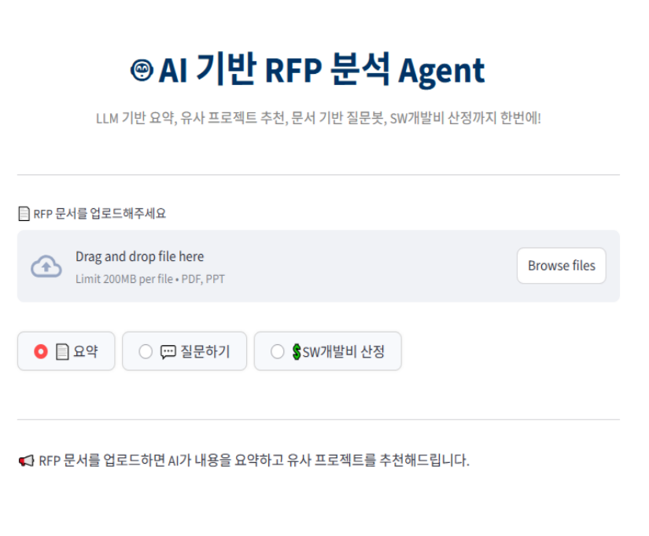




KTDS
솔루션의 등장
CHAPTER 02
KEY POINTS
AI 기반의 RFP 분석 AGENT
RFP 문서 업로드
LLM 요약 및 유사 프로젝트 추천
문서 기반 질문 응답 (RAG)
SW 개발비 보정계수 산정 (Function Point 기반)
#OPEN AI 활용
#RFP 분석
#짱편함

Slide 5









KTDS
CHAPTER 03
POINT. 01
POINT. 02
구성요소
AZURE OPEN AI
AZURE AI SEARCH
POINT. 03
POINT. 04
AZURE DOCUMENT INTELLIGENCE
STREAMLIT

Slide 6




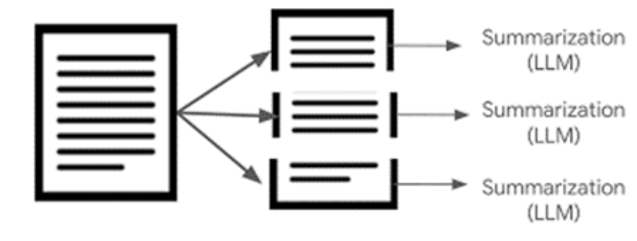



KTDS
CHAPTER 04
파이프라인
텍스트 추출
Stremlit:
RFP 파일 업로드
결과 노출
Preprocessing + Chunking
AI Search:
유사 프로젝트 검색
OPENAI:
문서 요약 / 질문 응답
Blob Storage:
유사 프로젝트 보관

Slide 7



KTDS
CHAPTER 05
01
LLM 기반 요약 + 벡터 검색 기반 유사도 분석
기술적 특징
02
Document Intelligence 기반 OCR 파이프라인
03
질문응답 RAG
04
프롬프트 기반 FP 보정계수 판단
05
Streamlit 기반 세션 유지형 멀티탭 UX

Slide 8

KTDS
향후 확장 아이디어(feat. 아쉬운점)
CHAPTER 06
1. 더 많은 실데이터로 인덱스 보강 및 퀄리티 확보
2. 멀티모달 (도면 이미지 등 포함)
3. 제안서 자동 초안 생성 기능 추가
업로드 한번으로 A 부터 Z까지 제안 작업에 도움을 주는 '제안 도우미 플랫폼'

Slide 9
KTDS
THANK YOU

